Slide 1
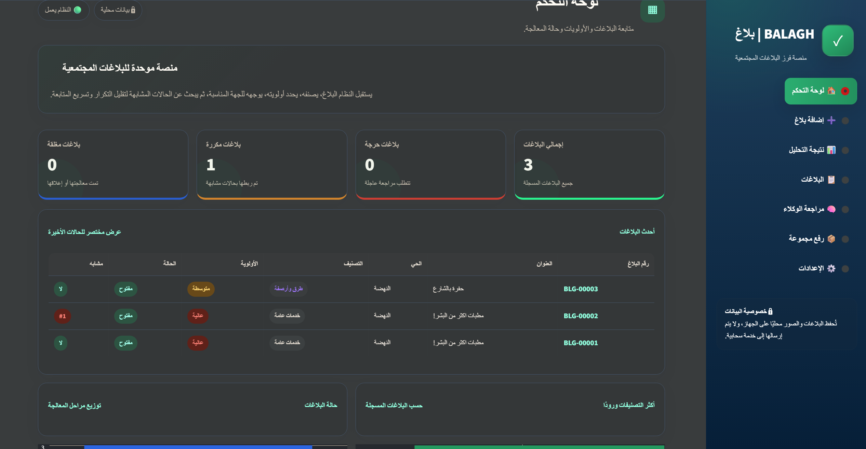
بلاغ
نظام فرز البلاغات المجتمعية
مشروع محلي يساعد على تصنيف البلاغات، تحديد الأولوية، اكتشاف التكرار، وتوجيهها للجهة المناسبة.
Python + Streamlit + CrewAI + Ollama
الفكرة: بلاغ واحد يتحول إلى مسار عمل واضح
بلاغ | عرض المشروع 1/6

Slide 2
المشكلة التي يعالجها المشروع
البلاغات المجتمعية غالبًا تصل بصياغات مختلفة ومعلومات ناقصة، وقد تتكرر المشكلة نفسها من أكثر من شخص.
تحديات شائعة
• تكرار نفس البلاغ من أكثر من ساكن
• صعوبة تحديد الجهة المناسبة بسرعة
• بلاغات ناقصة: لا يوجد معلم قريب أو وقت حدوث
• الحالات الخطرة تحتاج تمييزًا فوريًا
النتيجة: تأخر في المعالجة، ازدواجية في الجهد، وصعوبة في المتابعة.
بلاغ | عرض المشروع 2/6

Slide 3
فكرة الحل
بدل استقبال البلاغ كنص عادي، يحوله النظام إلى قرار منظم قابل للتتبع.
كشف التكرار
3
تصنيف وأولوية
2
استقبال البلاغ
1
يقارن البلاغ بالبلاغات المفتوحة في نفس المنطقة
قواعد Python تحدد النوع والخطورة والجهة
عنوان، وصف، مدينة، حي، ومعلم قريب اختياري
المخرجات النهائية
مراجعة الوكلاء
4
رد جاهز للمواطن + توجيه داخلي + سجل متابعة
CrewAI يراجع القرار ويكتب مذكرة العمل
قواعد واضحة أولًا، ثم وكلاء للمراجعة والشرح
بلاغ | عرض المشروع 3/6

Slide 4
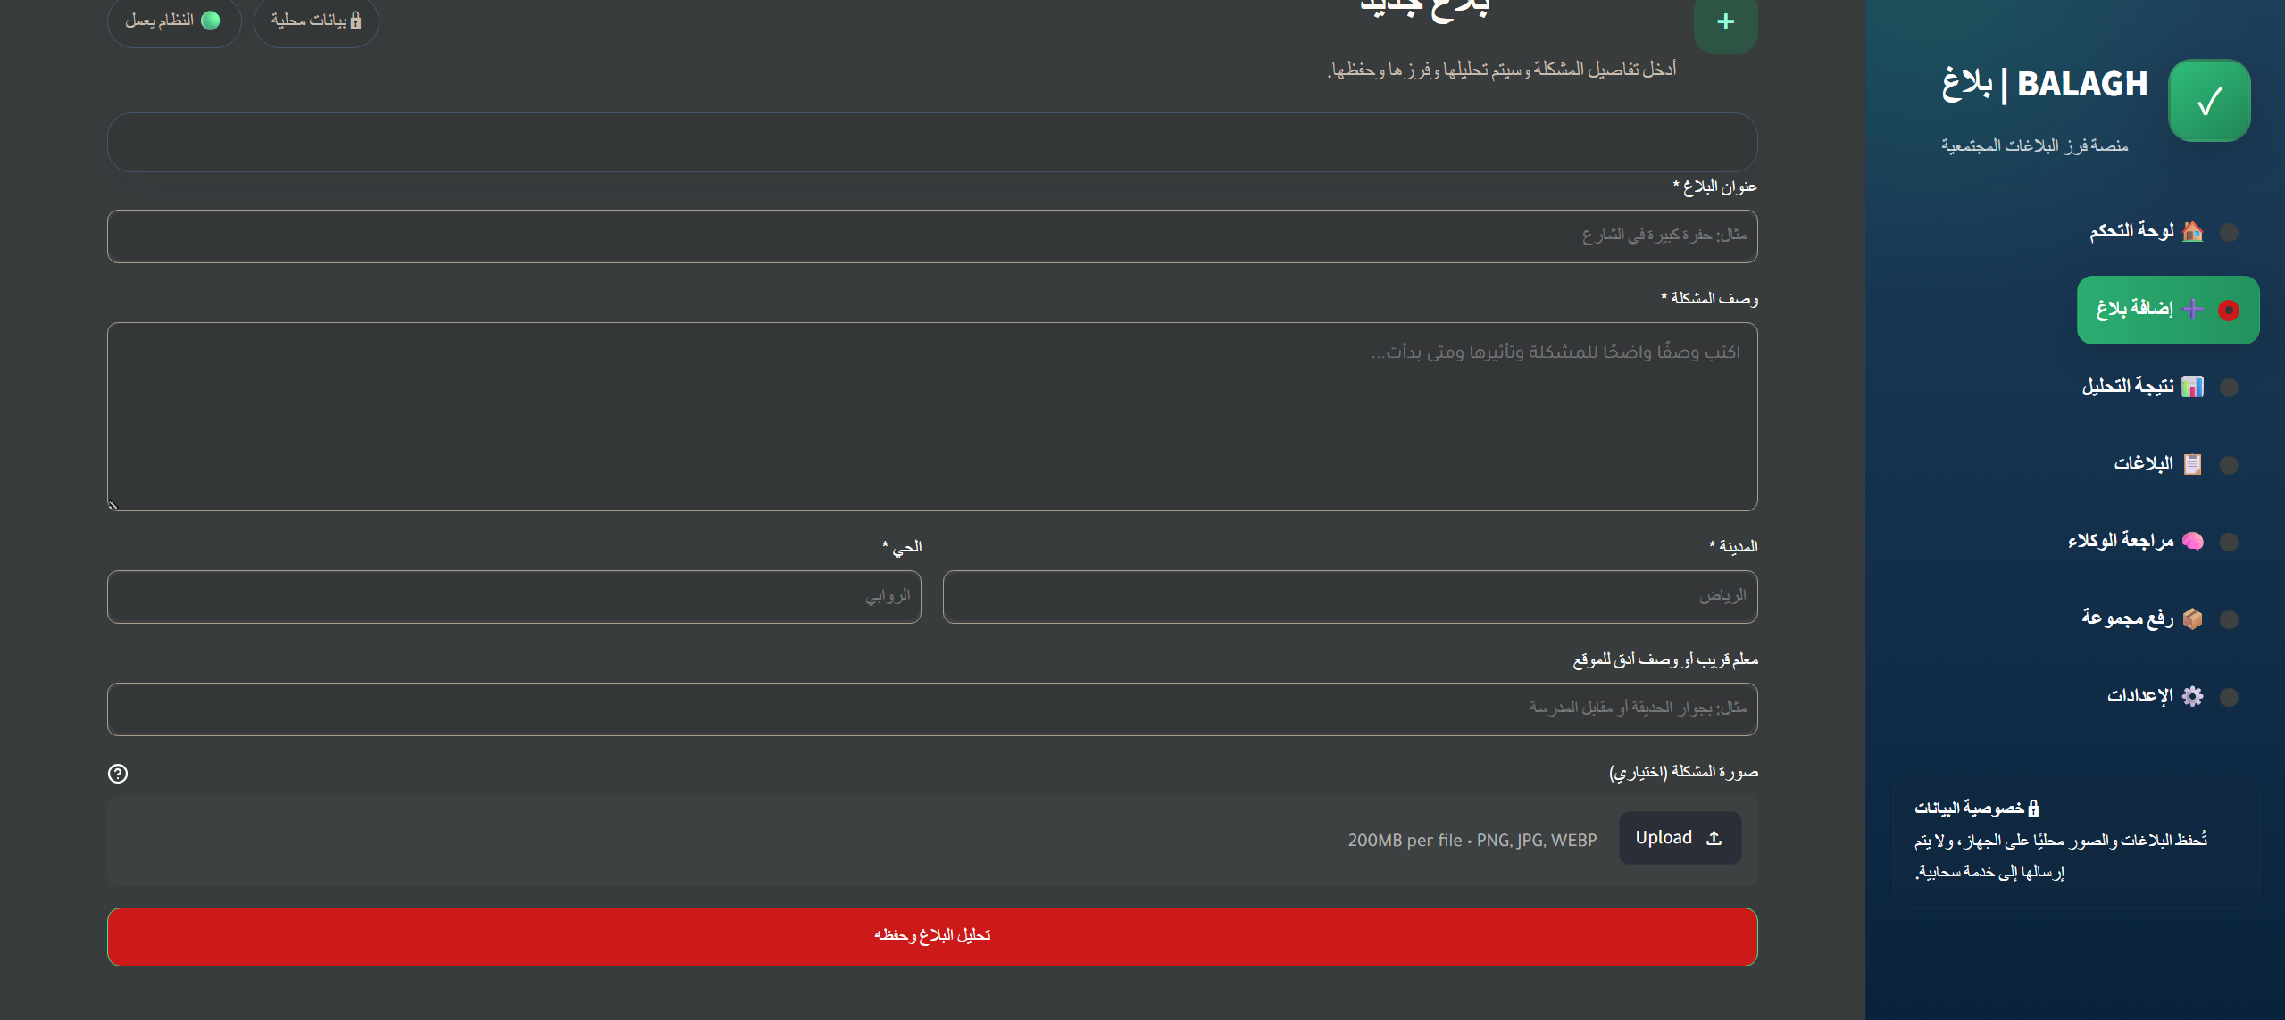
واجهة رفع البلاغ
الواجهة مصممة لكي يكتب المستخدم البلاغ مباشرة دون رفع ملفات أو إدخال مسارات.
ما يكتبه المستخدم
• عنوان البلاغ
• وصف المشكلة
• المدينة والحي
• معلم قريب اختياري
مثال: “حفرة كبيرة في شارع عام في حي الروابي منذ يومين.”
بلاغ | عرض المشروع 4/6

Slide 5
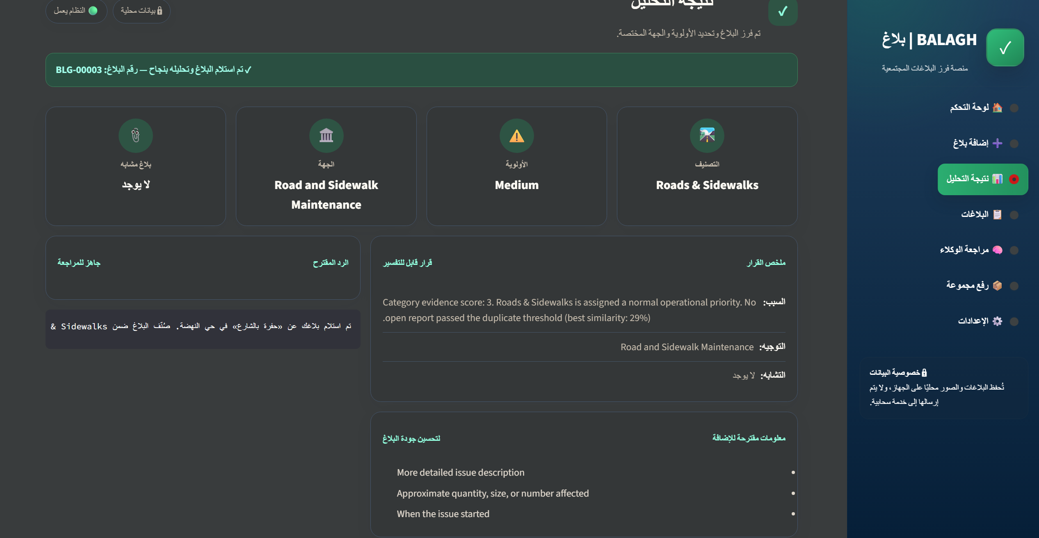
الميزة القوية: اكتشاف التكرار والتوجيه
النظام لا يكتفي بتصنيف البلاغ؛ يقارنه بالبلاغات المفتوحة ويمنع فتح حالات مكررة لنفس المشكلة.
القرار الناتج
• التصنيف: طرق وأرصفة
• الأولوية: عالية
• الجهة: صيانة الطرق
• بلاغ مشابه: رقم سابق بنسبة 78%
هذا يقلل التكرار ويربط المشكلة بسجل واحد قابل للمتابعة.
بلاغ | عرض المشروع 5/6

Slide 6
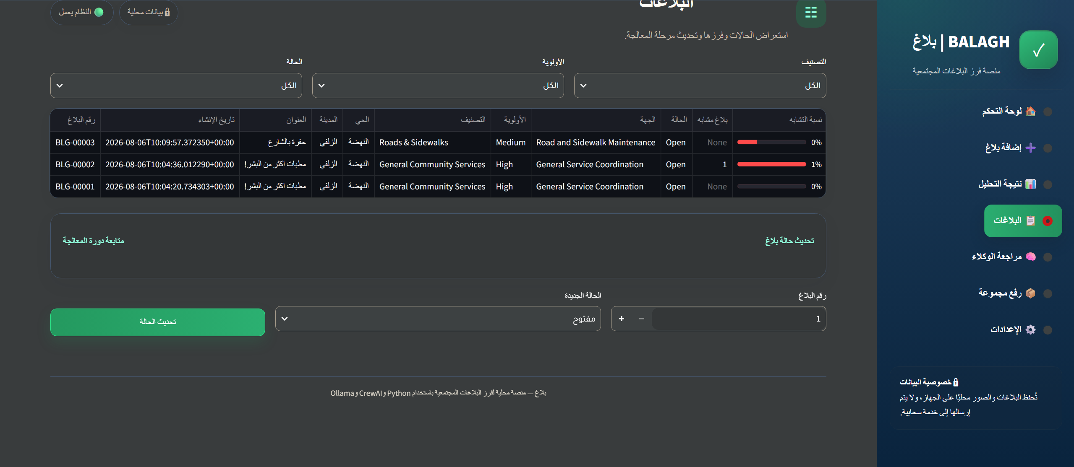
القيمة النهائية
كل بلاغ يتحول إلى مسار عمل: تصنيف، أولوية، جهة مسؤولة، رد للمواطن، ومراجعة وكلاء.
لماذا الفكرة مفيدة؟
• تنظم البلاغات بدل العشوائية
• تكشف البلاغات المكررة
• تسرّع توجيه المشكلة للجهة المناسبة
• تحفظ السجل محليًا وتدعم المتابعة
قابل للتطوير: صورة + خريطة + إشعارات
جاهز للعرض كتطبيق MVP محلي
بلاغ | عرض المشروع 6/6

